Slide 1

문서번호 | 200-SW1-005
배포권한 | 관리본
개정번호 | V1.0
개정일자 | 2013-03-04
엔티티관계도
담당 | PL | 품질 | PM

Slide 2
엔티티관계도 개정이력
개정번호 | 개정일자 | 개정자 | 개정내용 | 승인자 | 승인일자
1.0 | 2013-02-01 | 강문석 | 신규

Slide 3
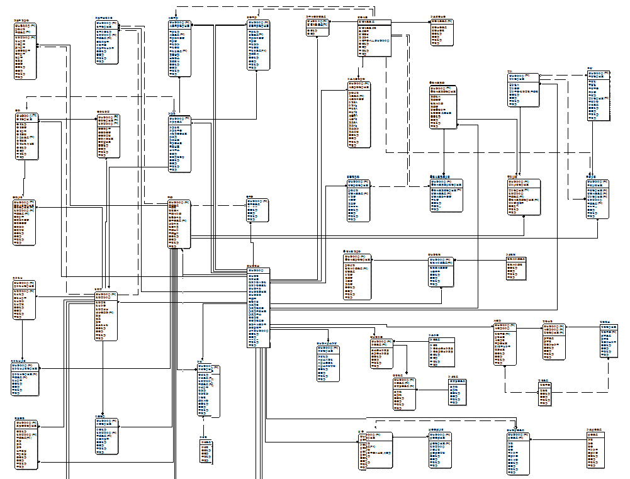
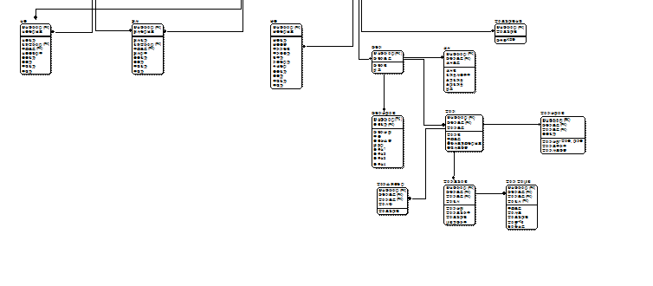
엔 티 티 관 계 도
업 무 명 | 해상가두리 시설관리 시스템 | 작 성 자 | 강문석 | 작 성 일 | 2013-02-01

